Slide 1

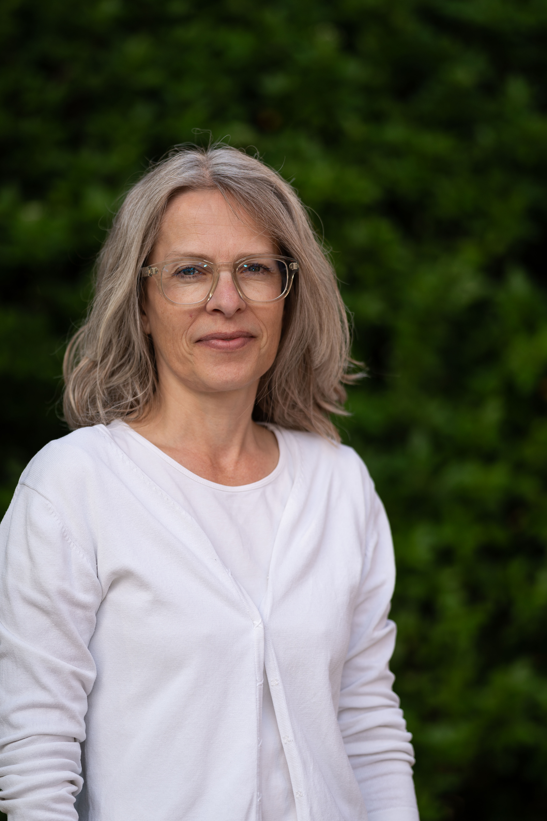
FORNYELSE AF HOVED- OG ELEVOVERENSKOMSTEN
V. Juridisk direktør
Karina Lindewald

Slide 2
Forhandlingsteamet
Fra bestyrelsen/arbejdsgiverrepræsentanter
Mads Friis
Henrik Green
Claus Nielsen

Slide 3
Opkvalificeringsaftale
Tiltrædelse:
Skriftlig meddelse til tjenerne og HORESTA Arbejdsgiver – overgang førstkommende kalendermåneds start
Ingen må gå ned i løn pga. overgangen
Der kan modregnes i det personlige tillæg
Pligt til at uddanne tillærte tjenere (dem med mere end 2 års tjenererfaring og som er fyldt 25 år og har 9 måneders anc. på virksomheden)
Foregår ved EUV 1 forløb (max. 20 uger på skole) – fastsættes ud fra virksomhedens drift og hurtigst muligt for tjeneren

Slide 4
Opkvalificeringsaftale

Slide 5
Opkvalificeringsaftale
HUSK at få tiltrådt, hvis du vil bruge aftalen
HUSK at få uddannet – og søgt lønrefusion via PensionDanmark
Opkvalificeringsaftalen kan opsiges af 3F – Vi har den I to overenskomstperioder – derfor skal vi vise at bruger den!

Slide 6
Opkvalificeringsaftale – beregner klar til jer

Slide 7
Rejse ventepenge
Rejse- og ventepenge for tjenerreserver og gastronomreserver udgår af overenskomsten!
I dag:
Rejse ventepenge fra reservens privatadresse – hvis mere end samlet 15 km – betales rejsegodtgørelse samt 50 kr. pr. time for rejse/ventetiden

Slide 8
Fagfleksibilitet for ungarbejdere
Flex ung – under 18 år
13 – 15-åriges (skolepligtige) effektiv arbejdstid udgør minimum 5 timer og maksimum 20 timer over en 4 ugers turnus. Kr. 75,02 pr. time
15 – 17-åriges (ikke-skolepligtige) effektive arbejdstid udgør minimum 20 timer og maksimum 80 timer over en 4 ugers turnus. Kr. 92,02 pr. time
Ovennævnte maksimum begrænsninger ophæves i skole- /undervisningsfridage og skole- /undervisningsferier (maks. 10 uger pr. år)
15 – 17-åriges (ikke tilknyttet en ungdomsuddannelse) effektive arbejdstid udgør minimum 20 timer og maksimum 148 timer over en 4 ugers turnus.
Arbejdstiden kan tilrettelægges over en 8 ugers turnus.
Den daglige arbejdstid skal minimum udgøre 2 timer.

Slide 9
Fagfleksibilitet for ungarbejdere
”Flex-Ung” kan løse alle arbejdsopgaver uden at være ansat til en særlig arbejdsfunktion, dog under hensyntagen til de begrænsninger, der er fastlagt i den til enhver tid gældende lovgivning, herunder restaurationsloven og arbejdsmiljøloven.
Arbejdsopgaver for 13–14-årige og 15-årige, der er omfattet af undervisningspligten (listen ikke udtømmende)
Rydde af og tørre borde af og aftørre overflader.
Lettere opvask (uden risiko for skoldning eller brug af farlige kemikalier).
Betjening af ufarlige maskiner, så som softicemaskiner, blendere, juicere og paninimaskiner.
Betjening af espressomaskiner.
Klargøre borde, herunder borddækning og håndtering af service og bestik, så som rulle bestik i servietter, folde servietter og lignende opgaver.
Lettere rengøring, støvsuge, feje gulv, vaske gulv, udskiftning af håndklæder, oprydning og håndtering af rent vasketøj samt lignende opgaver.
Lettere arbejde med tilberedning, påfyldning, anretning af mad og drikke og lignende opgaver, der dog ikke må ske under forhold med et højt arbejdstempo.
Lettere servicearbejde ifm. afholdelse af events og konferencer og lignende opgaver.
Lettere arbejde med servering.
Skrælle, skære, snitte og hakke grøntsager.
Garderobearbejde.
Modtage vare, pakke dem ud og sætte på plads.

Slide 10
Fagfleksibilitet for ungarbejdere
”Flex-Ung” kan løse alle arbejdsopgaver uden at være ansat til en særlig arbejdsfunktion, dog under hensyntagen til de begrænsninger, der er fastlagt i den til enhver tid gældende lovgivning, herunder restaurationsloven og arbejdsmiljøloven.
Arbejdsopgaver for 15–17-årige, der ikke er omfattet af undervisningspligten
Alle arbejdsopgaver, som de skolepligtige må udføre.
Servering af mad, rydning af borde, kassebetjening, modtagelse af bestillinger.
Servering af drikkevarer, herunder stærke drikke i tidsrum kl. 6.00-22.00, under opsyn af personer over 18 år på serveringssteder, hvis hovedformål er servering af mad, og hvor serveringen af stærke drikke sker i forbindelse hermed.
Betjening af industriopvaskemaskiner, dog ikke påfylde opvaskemiddel.
Rengøring af gulve, toiletter m.v., forudsat midlerne ikke er klassificeret som farlige stoffer.
Køkkenopgaver (klargøring, lettere madlavning), hvis maskinerne er sikre og der er tilstrækkelig instruktion og tilsyn.
Lettere håndtering af sengelinned mm.
Listen er ikke udtømmende.

Slide 11
Løn og satser
Første lønregulering sker pr. 1. maj 2025.
Denne gang undgår vi således efterregulering af lønnen.
Minimallønnen reguleres pr. time, som følger:
1. maj 2025 kr. 3,75
1. marts 2026 kr. 3,50
1. marts 2027 kr. 3,50

Slide 12
Løn og satser - FORTSAT
For unge under 18 år reguleres minimallønnen pr. time, som følger:
1. maj 2025 – kr. 2,15
1. marts 2026 – kr. 2,05
1. marts 2027 – kr. 2,00
Anciennitetstillæg forhøjes ikke i perioden.

Slide 13
Løn og satser - FORTSAT
Modregning af satstigning i personligt tillæg
Der er adgang til modregning i forhold til medarbejdere, der har en løn, som allerede ligger over den nye minimalløn.
Det vil sige, at her kan man undlade at lade lønnen stige.
Dog skal man være opmærksom på løfteparagraffen i overenskomstens § 3, stk. 2: ”Det forudsættes, at der ydes højere lønninger end de i overenskomsten nævnte minimallønssatser”.
Husk at der en gang om året skal gennemføres lønforhandling.

Slide 14
Løn og satser - FORTSAT
Forskudtidstillæg hæves med følgende:
1. maj 2025 – 3,5%
1. marts 2026 – 3,5%
1. marts 2027 – 3,5%

Slide 15
Løn og satser - FORTSAT
Max. sats ved barns hospitalsindlæggelse stiger :
1. marts 2026 til max. 150 kr.
Max. sats ved manglende afholdelse af feriefridage (løbende ansættelsesforhold) stiger :
1. marts 2026 til max. 150 kr.

Slide 16
Løn og satser - FORTSAT
Løn under sygdom
Fuld løn under sygdom i 6 dage derefter 90%
NYT
Medarbejdere med mere end 4 måneders anciennitet får fuld løn under sygdom
de første 6 uger (tidligere 4 uger), derefter 90%

Slide 17
Det særlige løntillæg
Det særlige løntillæg stiger med 1% til 9,85% pr. 1. marts 2026
og med yderligere 1% til 10,85% pr. 1. marts 2027

Slide 18
Samarbejdsfond
Bidraget til Uddannelses- og samarbejdsfonden stiger med 5 øre henholdsvis pr.:
1. marts 2025
1. marts 2026
1. marts 2027
Opkræves via PensionDanmark

Slide 19
Pensionssatserne
Arbejdsgivers pensionsbidrag stiger pr. 1. maj 2025 med 1 %
Dvs. Arbejdsgiverbidraget udgør 11% og medarbejderbidraget 2% - i alt 13%.

Slide 20
Nye barselsregler
Følgende nye regler er gældende for børn, der fødes eller modtages den 1. juni 2025 eller senere:
Yderligere 2 ugers orlov med løn, som kan fordeles mellem forældrene. Orloven skal holdes inden for 52 uger efter fødslen/modtagelsen. (dvs. fra 5 deleuger til 7 deleuger)
Der betales løn til en social forælder eller et nærtstående familiemedlem, som har fået overdraget orlov fra en af forældrene i henhold til barselsloven. Betalingen svarer til de tilsvarende uger i overenskomsten for forældre. Det er en forudsætning for fuld løn, at den sociale forælder har fået overdraget retten til barselsdagpenge og har 9 måneders anciennitet i virksomheden.

Slide 21
Vederlag til arbejdsmiljørepræsentanter
Arbejdsmiljørepræsentanter, der er medlem af 3F privat Service, Hotel og Restauration modtager et årligt vederlag på kr. 9.000,00 årligt, som betales via Uddannelses- og samarbejdsfonden.

Slide 22
Frihed i familiemæssige situationer
Ret til barnets tredje sygedag uden løn (i dag: ret til løn på ringehjem-dagen samt første hele sygedag – barnets 2 sygedag er uden løn)
Max to børnebørns-omsorgsdage pr. ferieafholdelsesperiode uden løn for børnebørn under 14 år uanset, hvor mange børnebørn medarbejderen har.
Medarbejdere med 9 måneders anciennitet har ret til frihed til ledsagelse af nærtstående uden løn (defineret som forældre og ægtefælle/samlever):
To dages fri pr. ferieafholdelsesperiode til at ledsagede nærtstående ved akutte nødstilfælde og planlagte helbredskonsultationer, behandlinger og møder med offentlige myndigheder, såfremt medarbejderens deltagelse er påkrævet.
5 dages fri pr. ferieafholdelsesperiode i forbindelse med kritisk sygdom eller udredning heraf hos nærtstående.
Alle ovenstående dage er uden løn.

Slide 23
Afslag på overarbejde
Tydeliggørelse af nuværende praksis for, hvornår en medarbejder kan afslå overarbejde.
Medarbejderen kan afslå at udføre overarbejde, hvis det er begrundet i tungtvejende personlige eller familiemæssige forhold i forbindelse med særlige mærkedage og i forbindelse med akutte hændelser.
Særlige mærkedage – medarbejderen skal have gjort virksomheden opmærksom på mærkedagen i så god tid som muligt, og senest inden overarbejdet varsles.
Særlige mærkedage er egne børns eller børnebørns barnedåb, konfirmation, eller tilsvarende samt eget eller nærtståendes bryllup, sølvbryllup, guldbryllup eller tilsvarende, samt egne eller nærtståendes runde fødselsdage.

Slide 24
Afslag på overarbejde - FORTSAT
Særlige akutte hændelser – medarbejderen skal gøre opmærksom på afslag på overarbejde senest i forbindelse med, at overarbejdet varsles. Hvis årsagen til at afslå overarbejdet opstår efter, at overarbejdet er varslet, skal medarbejderen meddele dette straks.
Særlige akutte hændelser er medarbejderens eget akutte lægebesøg, der ikke kan flyttes til et andet tidspunkt, nærtståendes dødsfald samt akut assistance til nærtstående i forbindelse med akut lægebesøg, der ikke kan flyttes til et andet tidspunkt, samt akut hospitalsindlæggelse. Yderligere kan medarbejderen afslå overarbejde i ovennævnte tilfælde, selvom de ikke er akutte, hvis de er afgørende helbredsmæssig betydning.
Virksomheden har krav på at få oplyst grunden til, at medarbejderen ikke ønsker at udføre det pålagte overarbejde.

Slide 25
Tillidsrepræsentanters deltagelse i informationsmøder
om overenskomstfornyelse
Valgte tillidsrepræsentanter har ret til frihed med løn til deltagelse i nærmeste informationsmøde (i forhold til transporttiden) vedrørende overenskomstfornyelsen, indkaldt af 3F Privat Service, Hotel og Restauration. Denne ret til fravær med løn gælder frem til urafstemningens afslutning. Tillidsrepræsentanten har pligt til at underrette arbejdsgiveren om, hvor informationsmødet holdes samt varighed af mødet. Transportudgiften dækkes af 3F Privat Service, Hotel og Restauration eller de enkelte lokalafdelinger.
Der er denne gang tale om en permanent bestemmelse, som indsættes i overenskomsten.

Slide 26
Tillidsrepræsentanters TR tid
Tillidsrepræsentanter skal have tildelt TR tid pr. 4 uger i stedet for pr. måned
Hvis to tillidsrepræsentanter på en virksomhed skal disse ikke længere dele TR tiden
Hvis tre eller flere skal der ske deling af timerne
HUSK at søge refusion for TR tiden hos PensionDanmark

Slide 27
Uddannelse i forbindelse med afskedigelse
Medarbejdere som afskediges på grund af omstruktureringer, nedskæringer virksomhedslukning eller andre på virksomheden beroende forhold får ret til at benytte op til 2 ugers frihed til selvvalgt uddannelse i opsigelsesperioden, uanset om disse måtte være forbrugt forud for opsigelsen.

Slide 28
HVAD SKER DER NU?
Aftalen skal nu, sammen med de øvrige forlig stemmes hjem
Vi forventer at vi i denne uge fortsat kan forhandle virksomhedsoverenskomster og øvrige brancheoverenskomster
I næste uge bliver der fremsat et mæglingsforslag, som lukker forhandlingerne
I midt april forventes afstemningsresultatet
Alle satsreguleringer og øvrige nye elementer, der er aftalt, skal først effektueres, når afstemningsresultatet kendes – Vi giver besked

Slide 29
HVAD SKER DER NU?
Når afstemningsresultatet foreligger vil vi, på sædvanlig vis, udsende direct mail til alle A-medlemmer med link til de nye lønsatser, der kommer til at ligge på HORESTAs hjemmeside.
Overenskomsterne redigeres og trykkes
Vi vil afholde overenskomstkurser, hvor vi gennemgår de nye elementer i aftalen.
Kursus den 10. juni HORESTA
Kursus den 17. juni tbd

Slide 30

TAK FOR DIN DELTAGELSE

